Slide 1
О выполнении плана мероприятий в октябре 2015 года

Slide 2
В поселке Лобва продолжается строительство трёх многоквартирных домов для переселения граждан из ветхого и аварийного жилья по улице Кузнецова, д. 7. На снимке: корпус 1

Slide 3
Строительство трёх многоквартирных домов для переселения граждан из ветхого и аварийного жилья в поселке Лобва по улице Кузнецова, д. 7., корпус 1, корпус 2. На снимке: корпус 2

Slide 4
Строительство трёх многоквартирных домов для переселения граждан из ветхого и аварийного жилья в поселке Лобва по улице Кузнецова, д. 7., корпус 1, корпус 2. На снимке: корпус 3

Slide 5
В г.Новая Ляля продолжается строительство двух многоквартирных домов для переселения граждан из ветхого и аварийного жилья по ул.Сосновый бор, д. 15, корпус 1

Slide 6
Строительство двух многоквартирных домов для переселения граждан из ветхого и аварийного жилья в поселке Лобва по улице Кузнецова, д. 7., корпус 2.

Slide 7
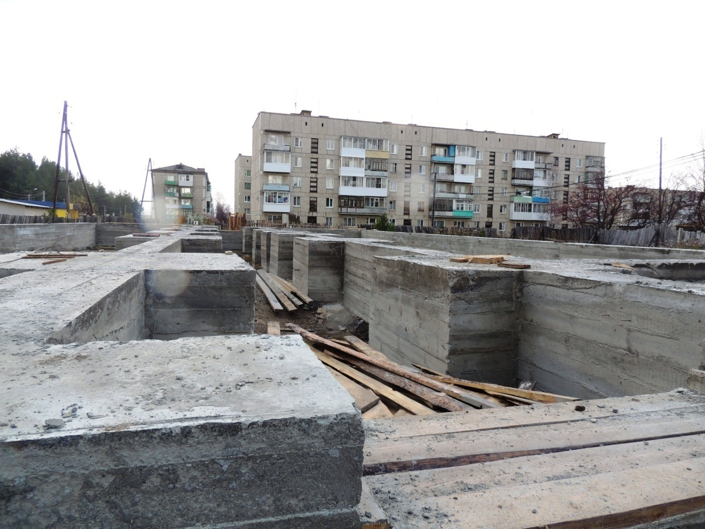
Закончена заливка фундамента здания социально-экономического института в г. Новая Ляля.

Slide 8
Завершены прокладка и покраска газопроводных труб по улицам Энгельса, Уральская, рабочая, Кима, Труда г. Новая Ляля

Slide 9
На водозаборе установлен дизель-генератор, позволяющий во время отключения электроэнергии осуществлять бесперебойную подачу воды централизованного водоснабжения потребителям города

Slide 10
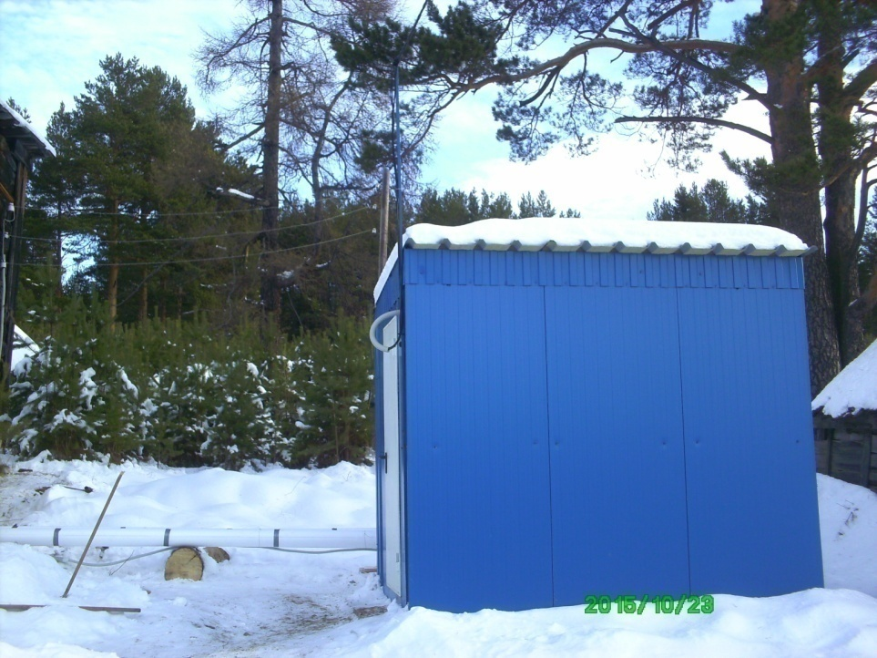
В рамках областной программы энергосбережения устанавливаются блочные насосные станции взамен старых водонапорных башен (пос. Павда, пос. Юрты, пос. Лобва- улицы Новая , Рабочая, Мичурина, Строителей, Пионерская) На снимке: проводится установка модулей на ул.Рабочая и Новая в пос. Лобва, в пос. Павда

Slide 11
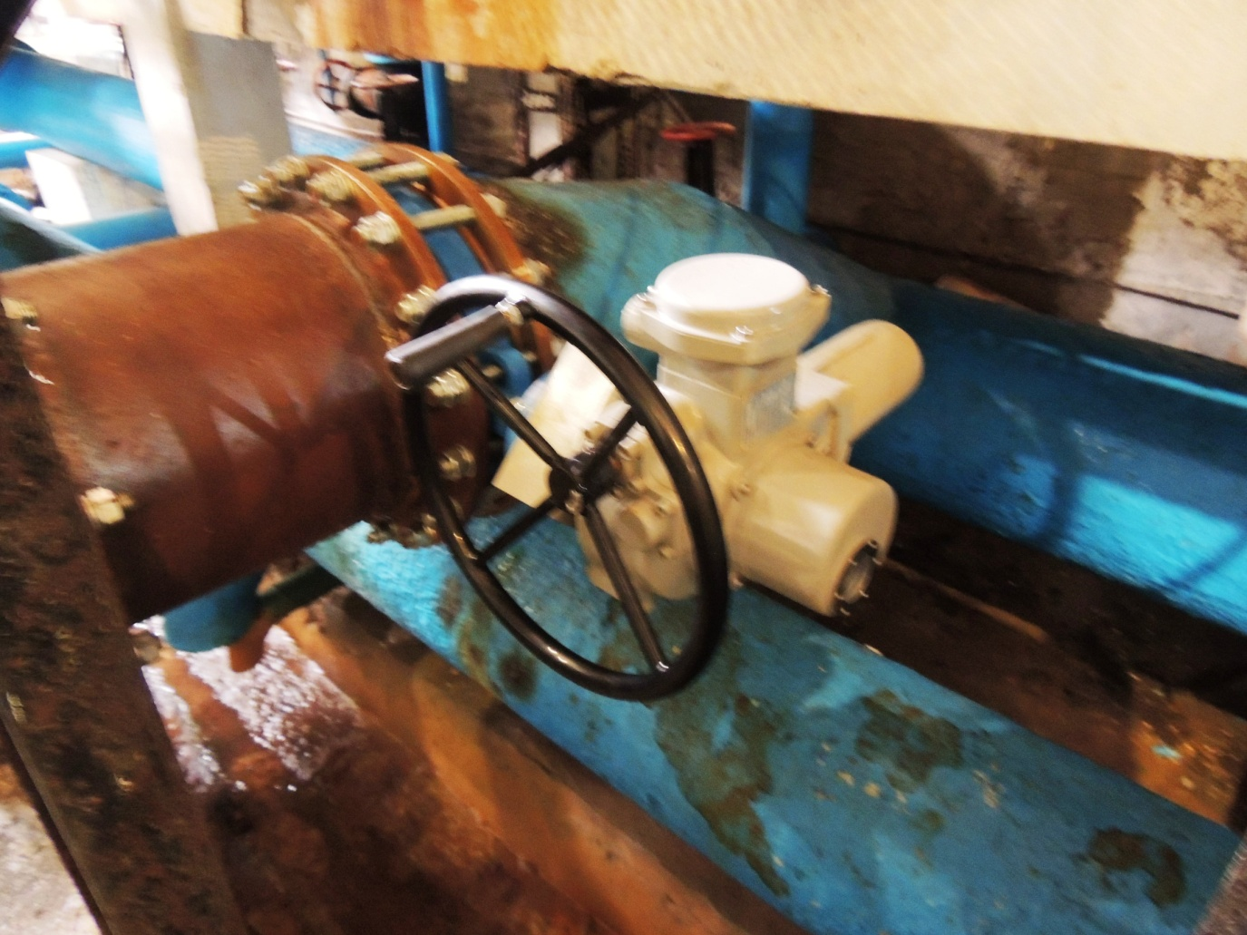
В рамках областной программы произведена модернизация фильтровальной станции водозаборных очистных сооружений г.Новая Ляля

Slide 12
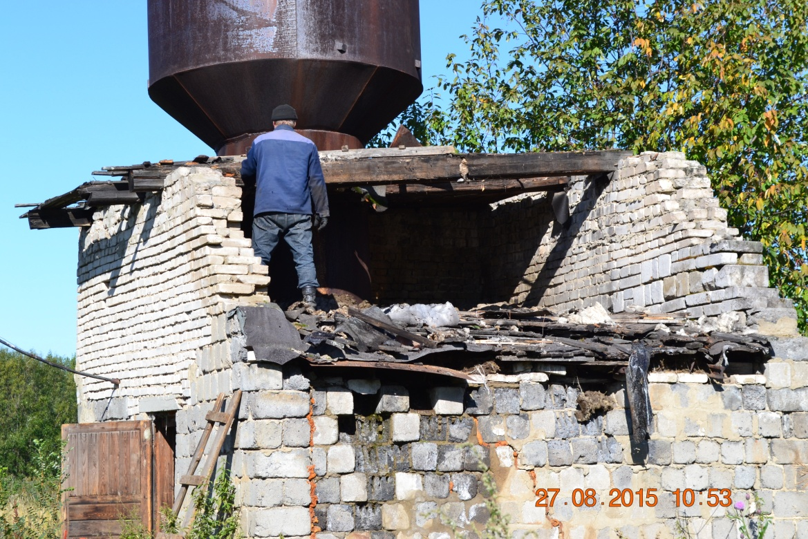
В рамках модернизации объектов ЖКХ проведен ремонт водоразборной колонки в селе Салтаново

Slide 13
На водозаборе проведен ремонт оборудования перекачивающей станции системы водоснабжения г. Новая Ляля

Slide 14
Проведена укладка водопропускных труб на дорогах в пос. Лобва, г. Новая Ляля (ул. Надеждинская, ул.Красноармейская, на кладбище). На снимке: на объездной дороге у лесокомбината

Slide 15
Проводится регулярная очистка автодорог и пешеходных дорожек от снега в пос. Лобва и в г. Новая Ляля, дороги с. Салтаново, автодорога «Лобва-Красный Яр- Каменка-Павда»

Slide 16
Завершен очередной этап реконструкции памятника на привокзальной площади города Новая Ляля

Slide 17
Произведен ремонт и обустройство колодца «Детство» по ул. М.Горького, 2 в г. Новая Ляля

Slide 18
Закончен ремонт Лобвинской бани.

Slide 19
В ИК-54 собрали 8,5 тонн капусты и 5,5 тонн моркови. Насыщенные витаминами капуста и морковь отлично дополнят рацион питания осуждённых. Сбор овощей начался 24 августа и завершился 13 октября.

Slide 20
На территории ИК-54 строятся православная церковь и мечеть для мусульман

Slide 21
Ведется строительство вышки для приема цифрового телевидения в формате DVB-T2 с бесплатным доступом к 20-ти телеканалам

Slide 23
Заканчивается строительство торговых объектов в г.Новая Ляля, ввод которых ожидается в ноябре 2015 года.

Slide 24
В здании магазина «Магнит» монтируется торговое оборудование

Slide 25
На снимке: завершается строительство торгового комплекса ИП Третьяков

Slide 26
Продолжается капитальный ремонт многоквартирных домов в г.Новая Ляля (ул.Р.Люксембург, 72, 74, 76) и в пос. Лобва (ул.Школьная, 1,3,5), вошедших в региональную программу капитального ремонта общего имущества многоквартирных домов на 2015 год. (На снимке: дом по ул.Р.Люксембург, 74)

Slide 27
На снимке: дом по ул.Школьная,3

Slide 28
Мероприятия. Новолялинский ГО принял участие во Всероссийских учениях по гражданской обороне, проводимых 5 октября. На снимках: Сбор руководящего состава. Развернутый пост РХБЗ.

Slide 29
Состоялась встреча активистов профсоюзного движения с главой Новолялинского городского округа

Slide 30
Культурно-массовые мероприятия. Прошли встречи ветеранов в рамках Месячника пожилого человека. На снимке: участники поездки в Ганину Яму и соревнований «Здоровым быть-молодость продлить!»

Slide 31
День пожилого человека в Лобвинском центре культуры и спорта

Slide 32
Всероссийский спортивный праздник «День ходьбы»

Slide 33
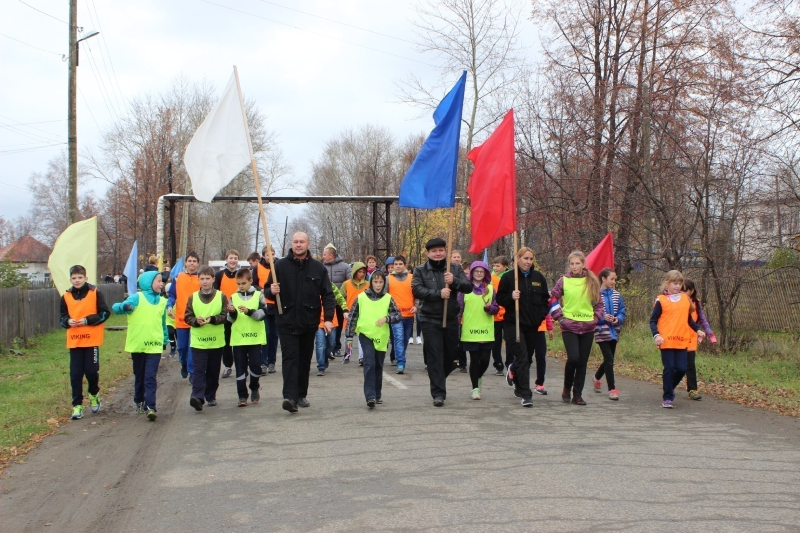
Всероссийский День ходьбы в Новой Ляле

Slide 34
Всероссийский День ходьбы в Лобве

Slide 35
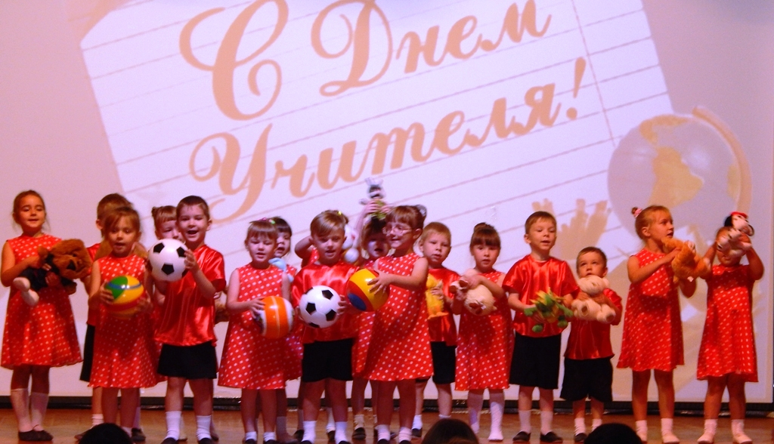
Торжественное мероприятие, посвященное Дню Учителя

Slide 36
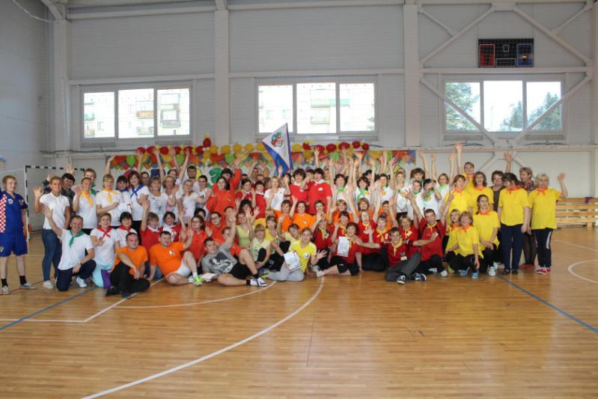
Спортивные соревнования «Веселые старты» среди работников образования

Slide 37
Выставка к Дню Учителя

Slide 38
Концерт, посвященный Дню учителя

Slide 39
Окружной фестиваль клубного движения «Под знаменем Победы» прошел в Новолялинском центре культуры и спорта

Slide 40
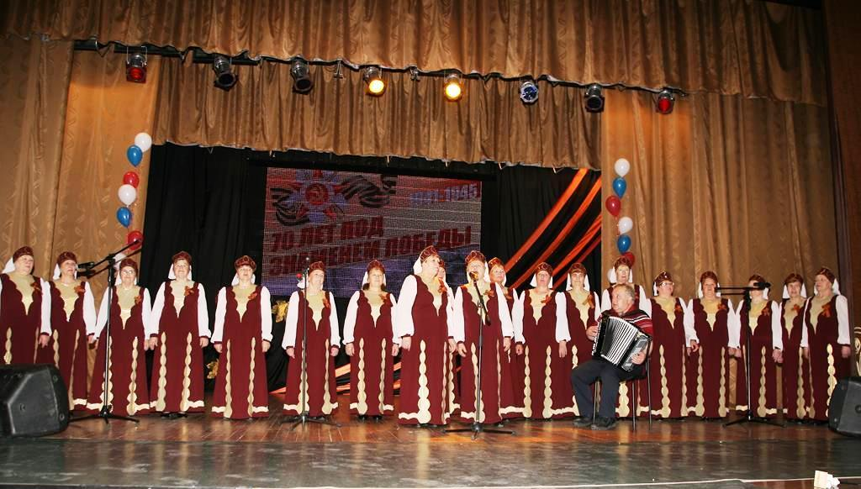
Окружной фестиваль клубного движения «Под знаменем Победы»

Slide 41
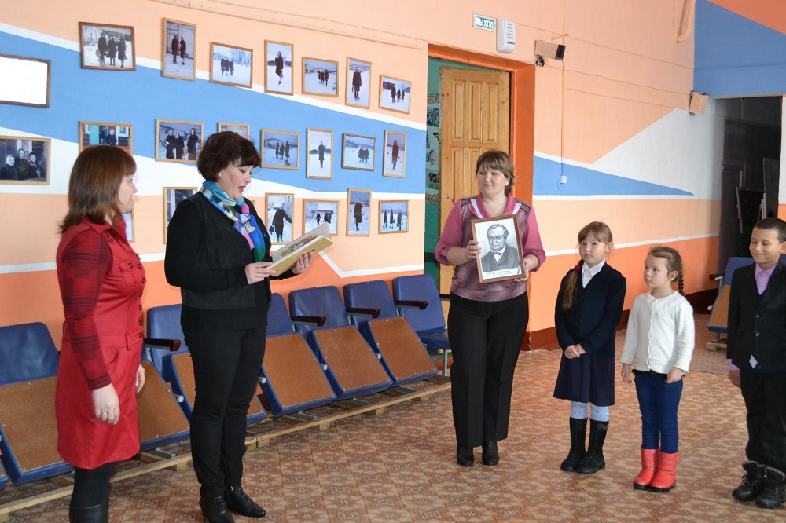
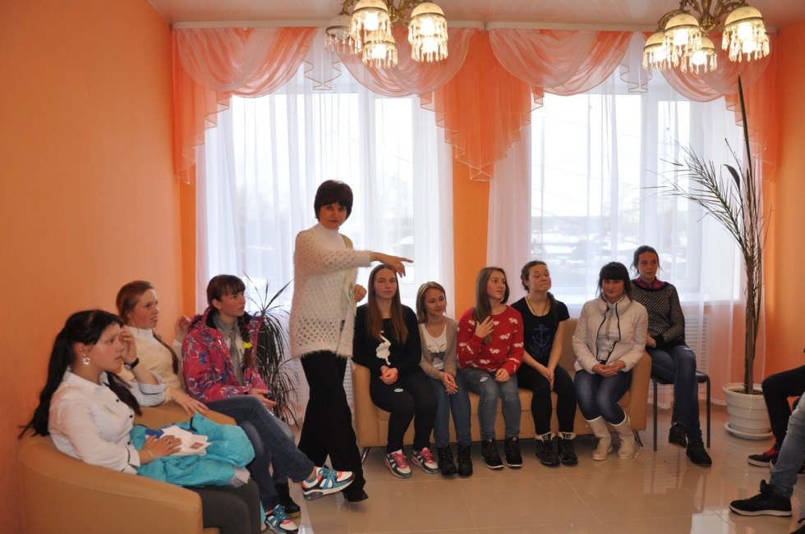
Всероссийский день чтения в библиотеках округа. На снимках: в библиотеках села Лопаево и пос. Павда

Slide 42
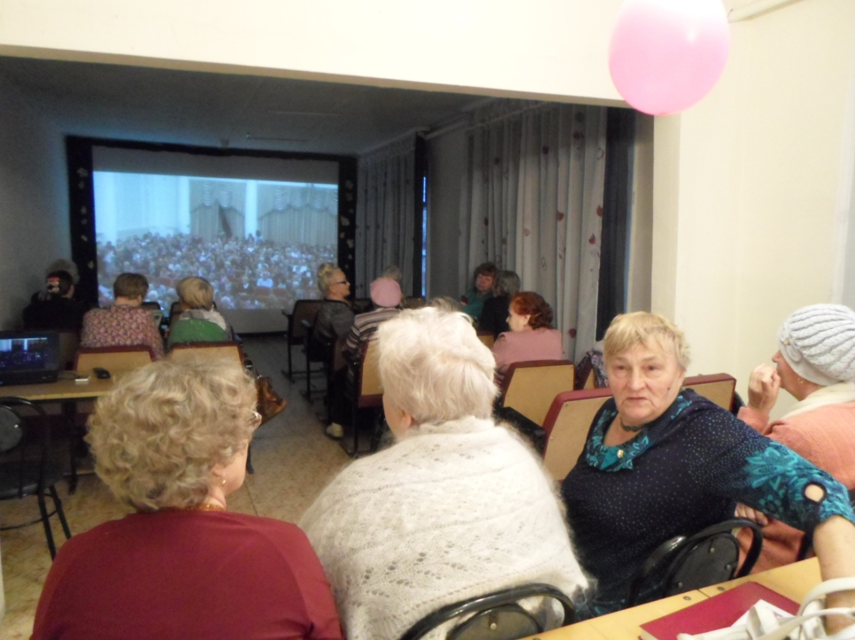
Виртуальный концертный зал. Открытие фестиваля «Евразия».

Slide 43
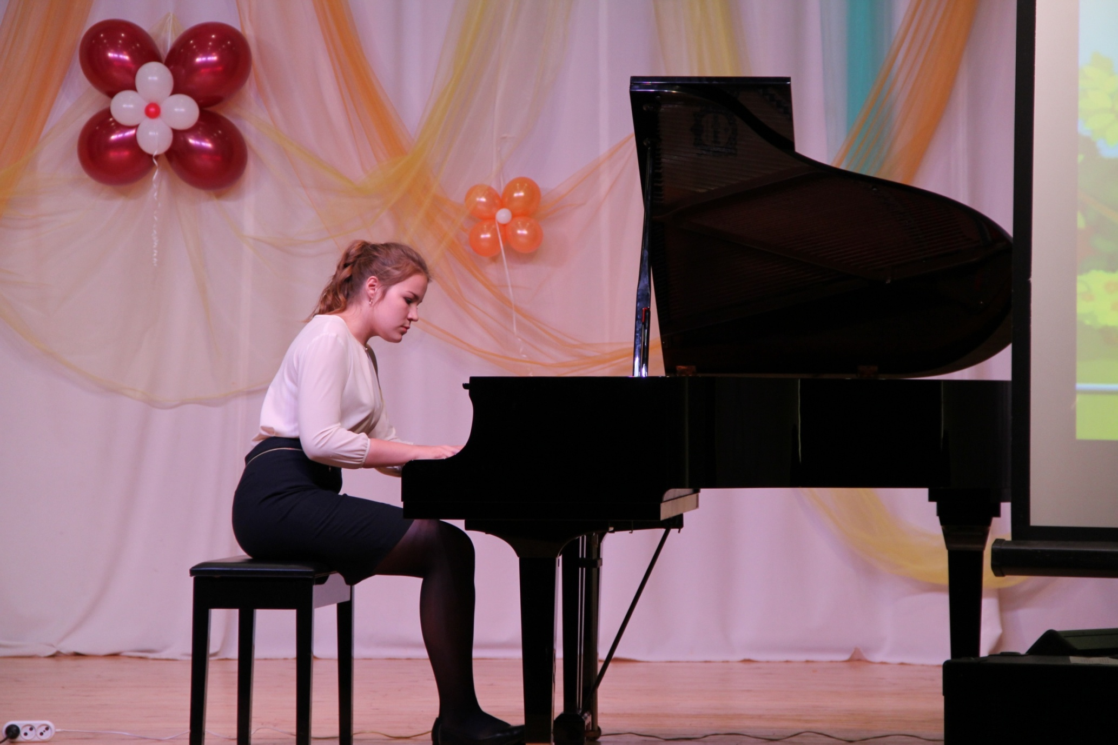
День музыки

Slide 44
Военно-спортивная игра «Зарница»

Slide 45
Военно-спортивная игра «Зарница»

Slide 46
Урок пенсионной грамотности» для учащихся 10 класса средней образовательной школы № 2

Slide 47
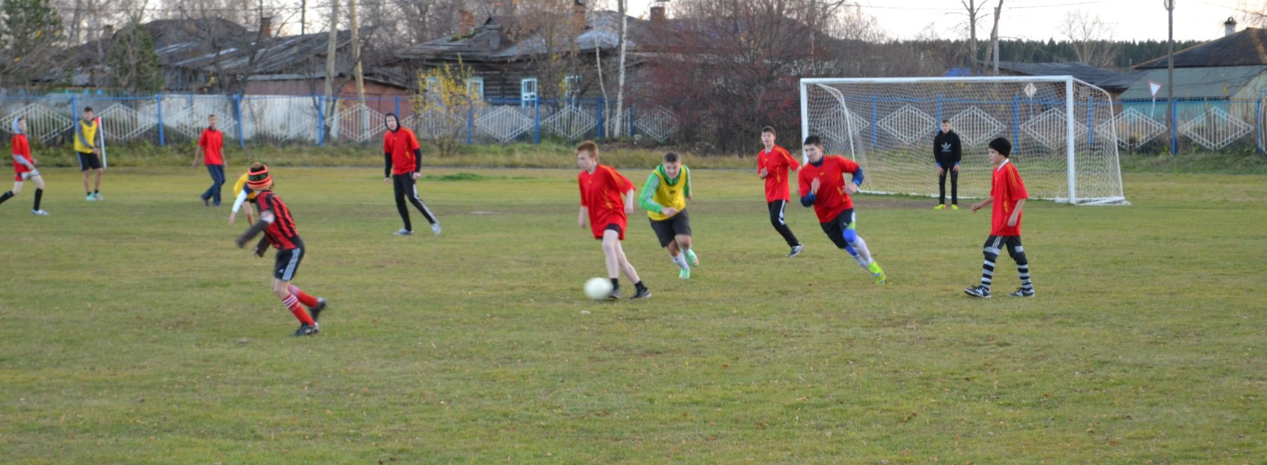
Завершены соревнования по футболу «Футбольная страна -2015»

Slide 48
Приняли участие и получили одно первое, а также призовые места спортсмены спортивного клуба «Атлант» в Фестивале силовых видов спорта, Мульти-турнире «Золотой Тигр — IX» (г.Екатеринбург)

Slide 49
В соревнованиях приняло участие более 4-ёх с половиной тысяч спортсменов. Соревнования собрали около 10 тысяч зрителей.

Slide 50
Команда девочек Новолялинского городского округа приняла участие в турнире по баскетболу в городе Полевском

Slide 51
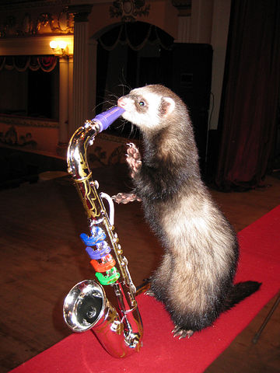
Крымский ЦИРК-шапито «БАНЗАЙ» на главных площадях Лобвы и Новой Ляли

Slide 52
Открытый турнир Новолялинского городского округа по баскетболу среди девушек. 1 место - г. Новая Ляля, 2 место - г. Лесной, 3 место - г. Серов

Slide 53
Спартакиада по волейболу среди администраций Северного управленческого округа. 1 место – Новолялинский городской округ

Slide 54
Спартакиада Северного округа по мини-футболу среди администраций. 1 место у администрации Новолялинского городского округа

Slide 55
Соревнования по лыжным гонкам «Открытие зимнего сезона» с участием городов Северного управленческого округа

Slide 56
В день открытия зимнего сезона старейшему лыжнику Новолялинского городского округа Шеину Александру Николаевичу исполнилось 88 лет

Slide 57
24-25 октября на базе лагеря "Чайка" в г. Серове члены Совета молодежи приняли участие во II форуме органов молодежного самоуправления Северного управленческого округа

Slide 58
Основные задачи на ноябрь 2015 года
Окончание работы над проектом бюджета Новолялинского городского округа на 2016 год.
Качественное обеспечение жилищного фонда, объектов социального и культурного назначения в осенне-зимний период тепло-, водо-, электроснабжением.
Строительство многоквартирных домов в г. Новая Ляля, пос. Лобва.
Проведение мероприятий по подготовке города и поселков к Новому году.
Организация культурно-массовых и спортивных мероприятий.

Slide 59
Спасибо за работу!

